Slide 1
КУРО Отдел содержания образования
Мастер-класс «Особенности обучения школьников русскому языку в полиэтническом классе»
О методических приёмах развития речевой деятельности школьников
на уроках русского языка в условиях полиэтнического класса
( из опыта работы)
Арлова Алефтина Петровна,
учитель русского языка и литературы МБОУ «Лицей Климовска»,
г.о. Подольск

Slide 2
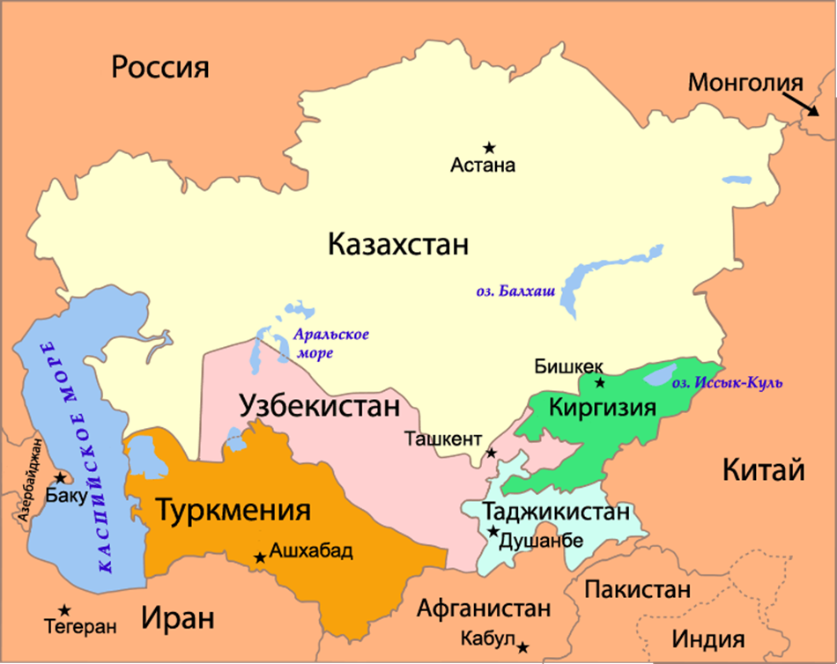
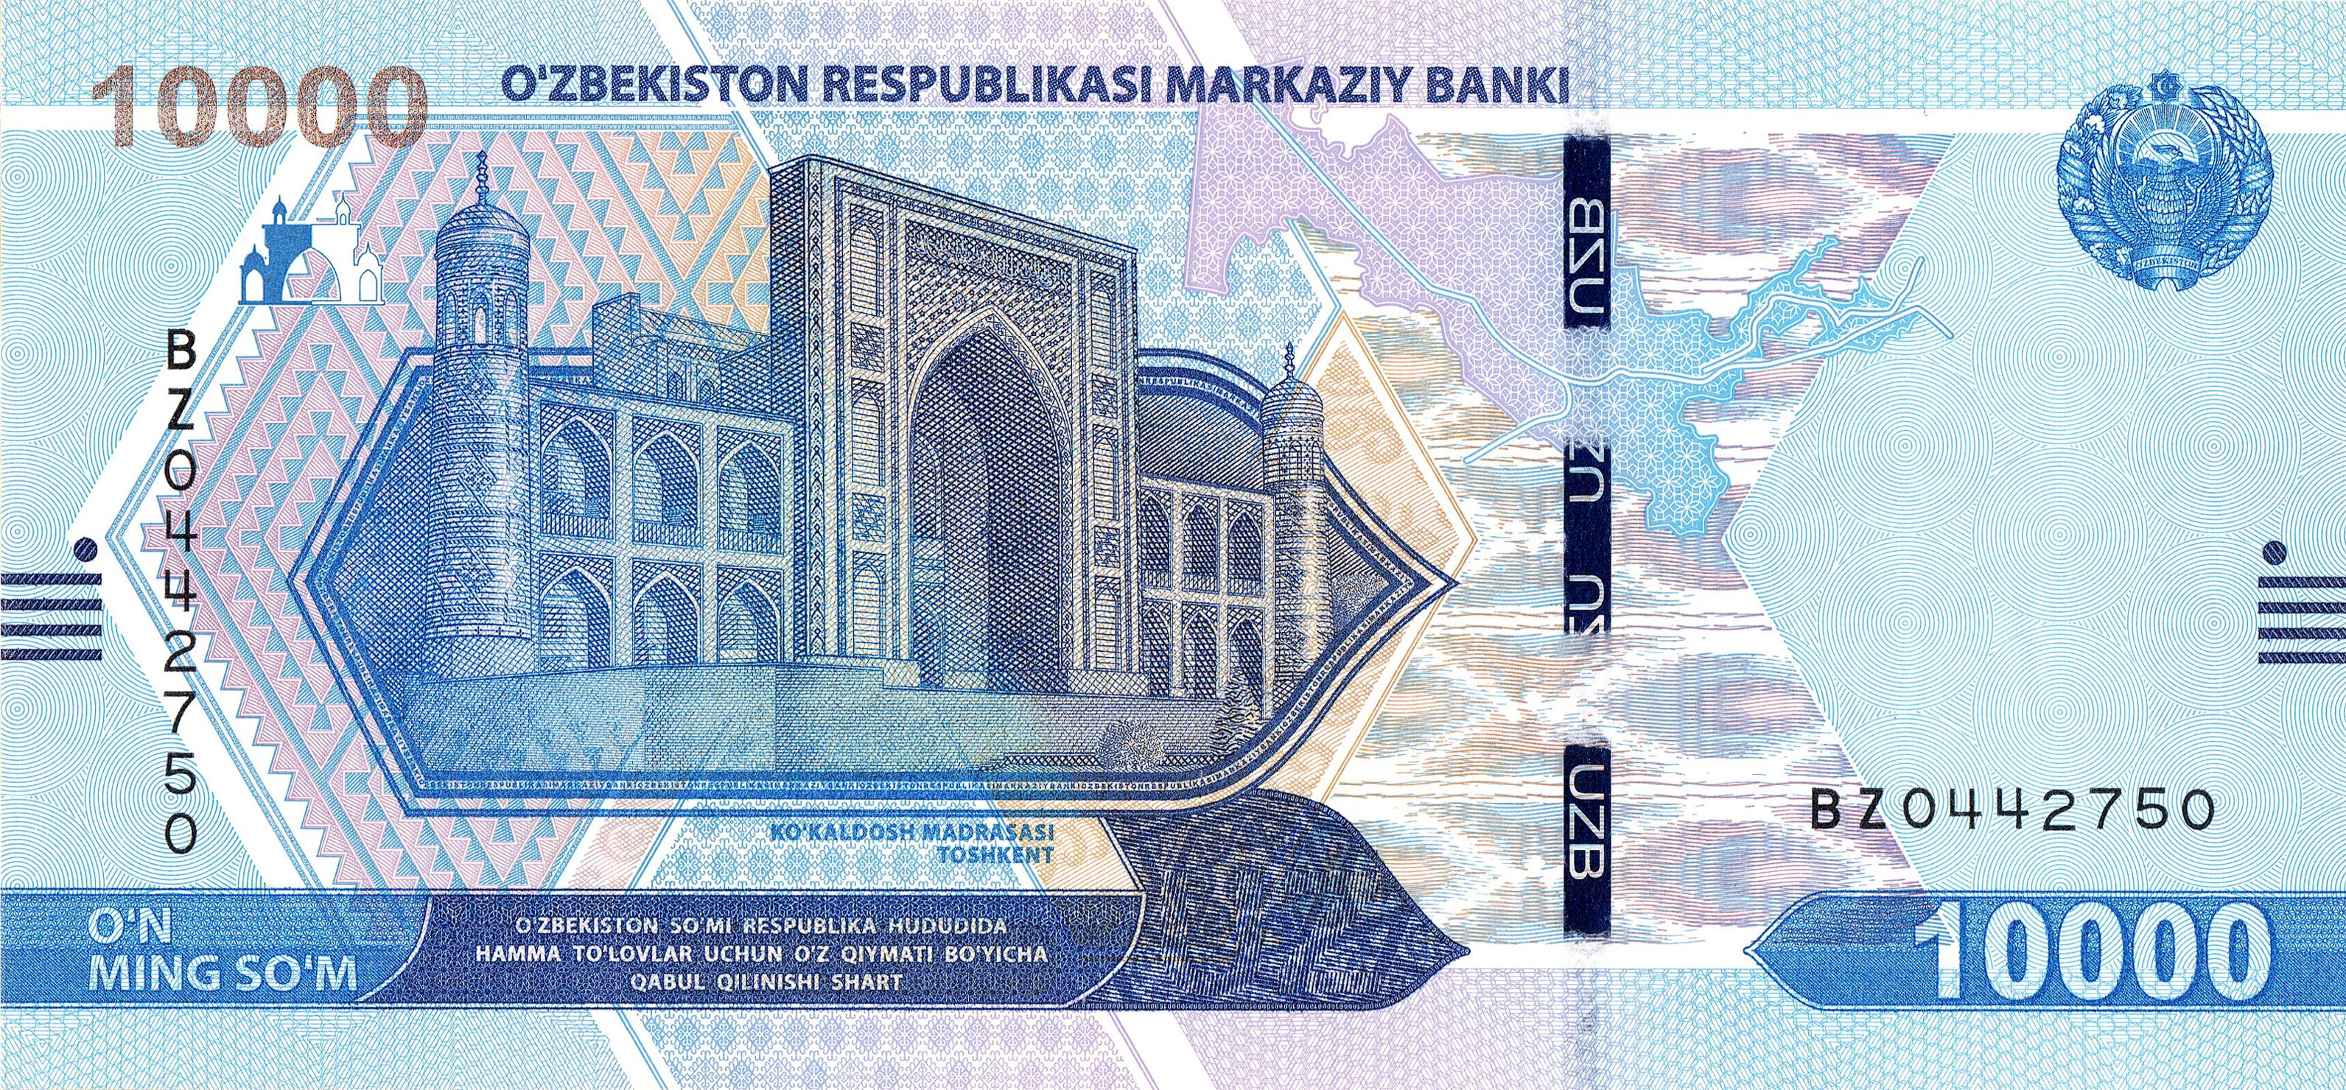
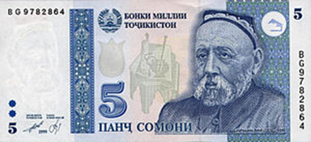
Что такое полиэтнический класс?
Каждый язык отражает культуру того народа, который на нем говорит.
Л.В. Щерба
Узбекский сум
Символы Отечества
Таджикский сомони

Slide 3
Конкурс сочинений « Моё Отечество
Номинации конкурса:
– мой родной город (улица, река, море, горы);
– мой родной язык;
– музыка (песни, танцы) моего Отечества;
– любимая книга на родном языке;
– моё имя (имена моих родителей);
– герои и легенды моего Отечества;
– шутки и предрассудки моего Отечества;
– моё Отечество завтра;
– символы моего Отечества.
О чём писали мои дети?
1. «Давид – это звучит гордо!»
2. « О судьбе моего Отечества»
3. « В гости на Родину моего папы»
4. « К истокам моих предков»
5. «А ларчик просто открывался. Или Тайна моего имени».
6. «Зажигательные танцы Молдовы».
7. « Мой солнечный Баку»

Slide 4
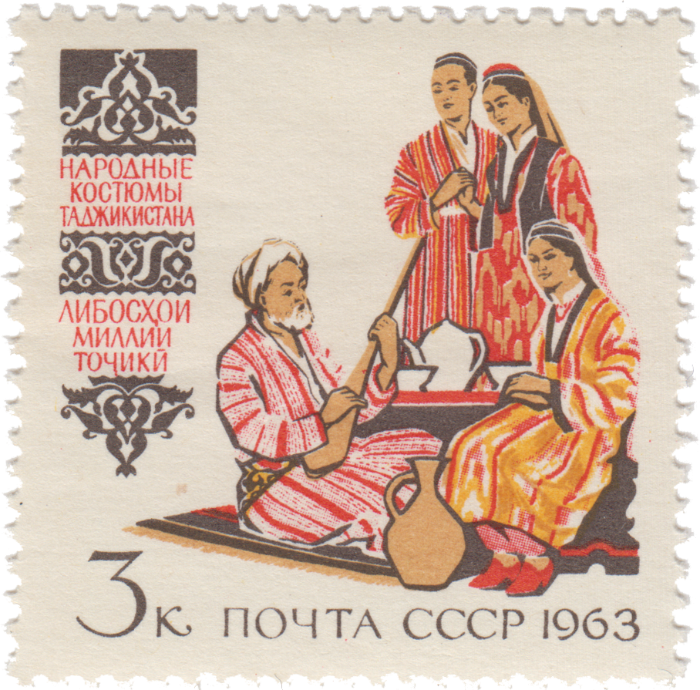
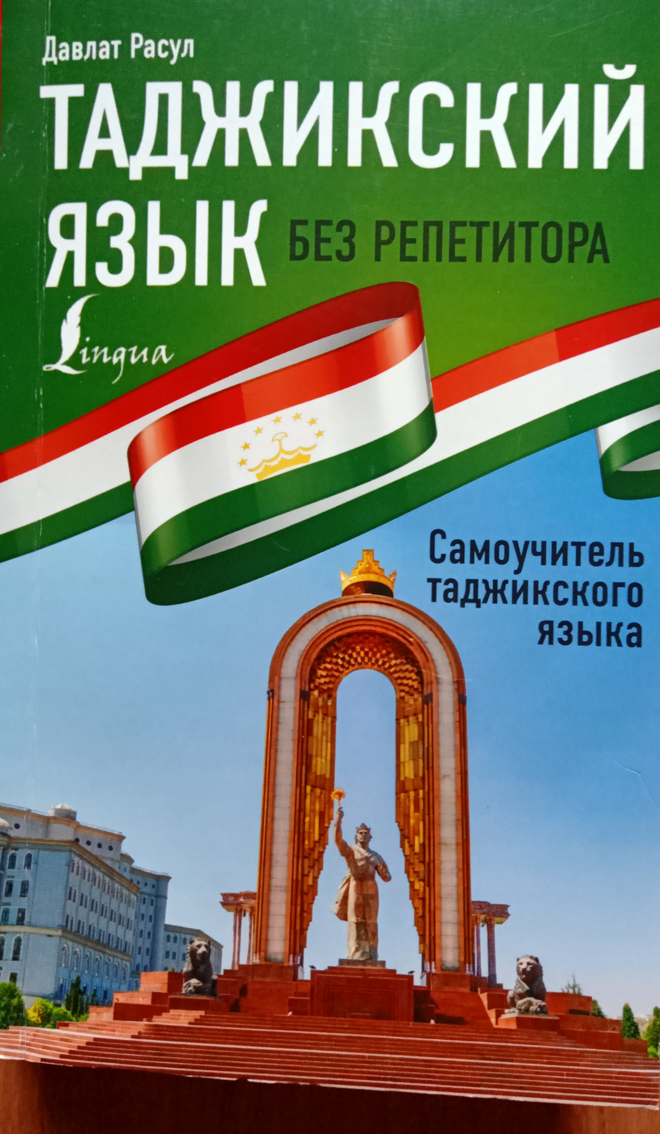
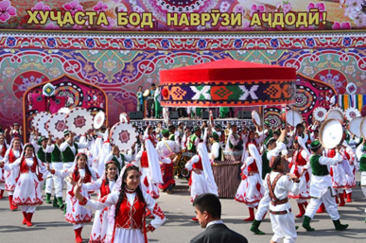
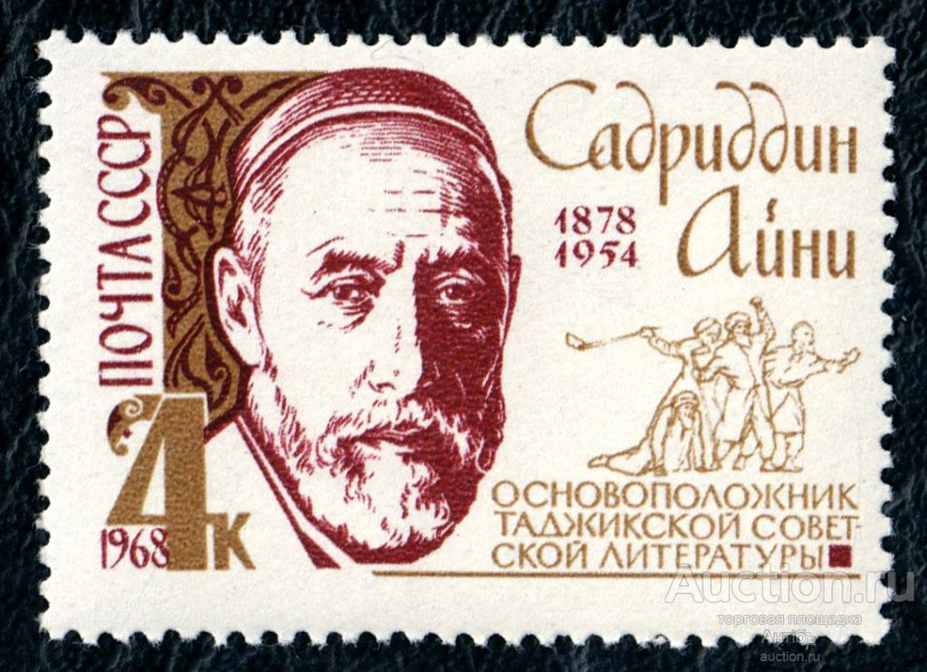
Региональный конкурс сочинений обучающихся с неродным русским языком "Моё Отечество". Культура таджикского народа
Точикистон

Slide 5
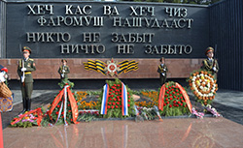
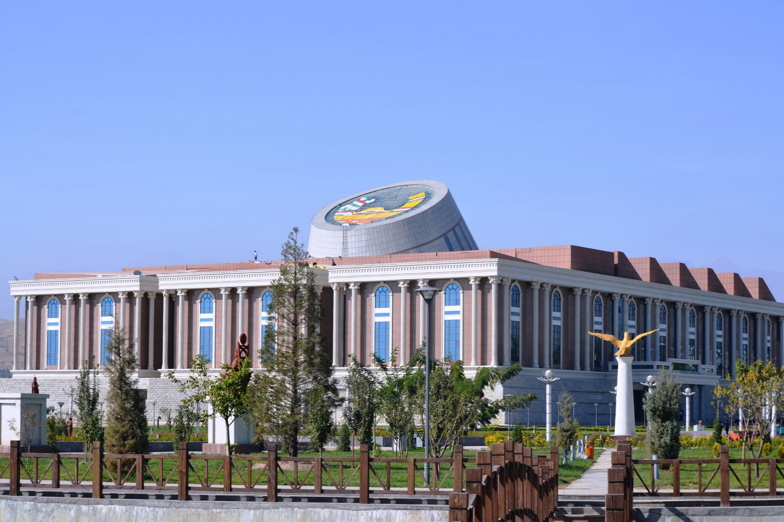
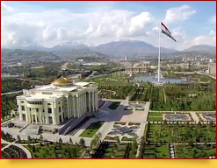
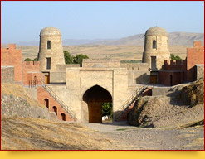
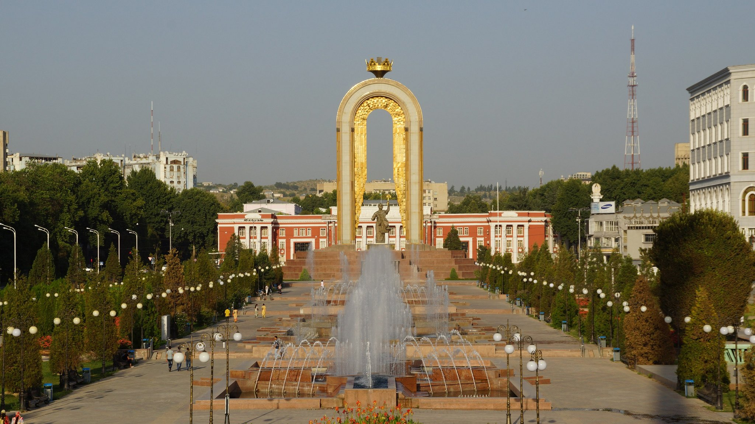
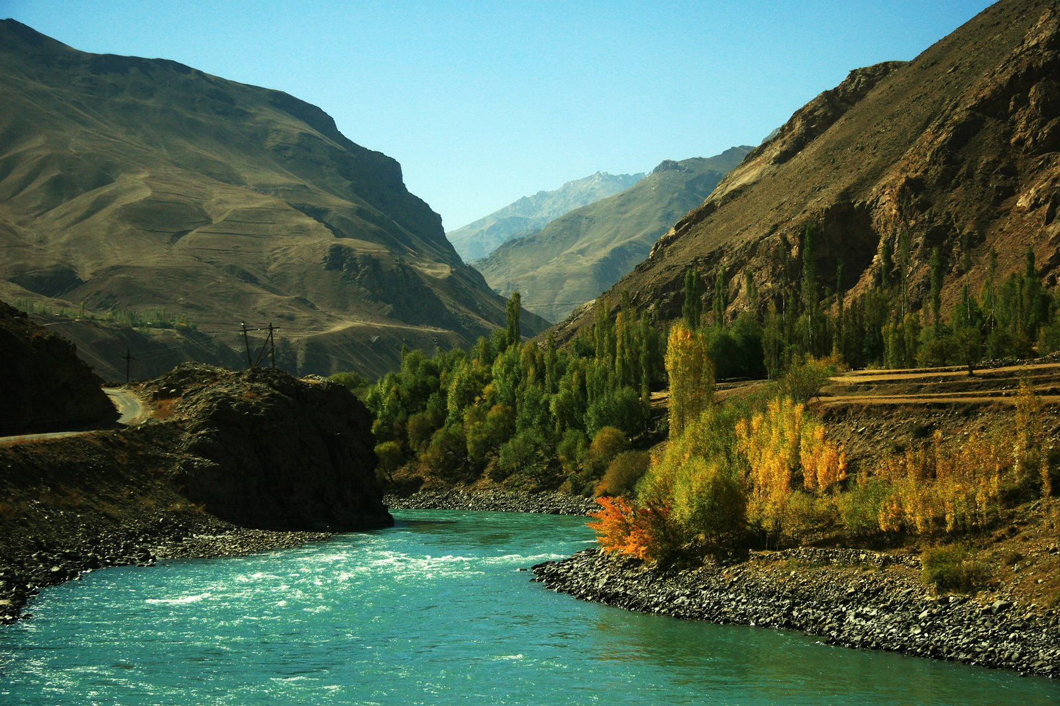
Достопримечательности Душанбе и его окрестностей
Парк Победы
Национальный музей
Гиссарская крепость
Памир

Slide 6
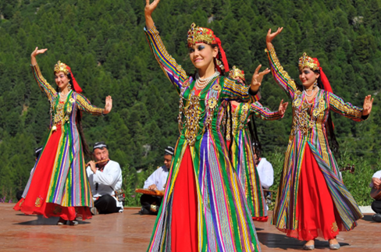
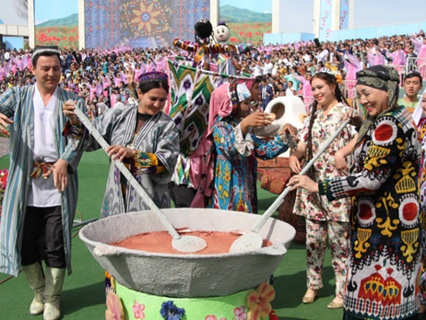
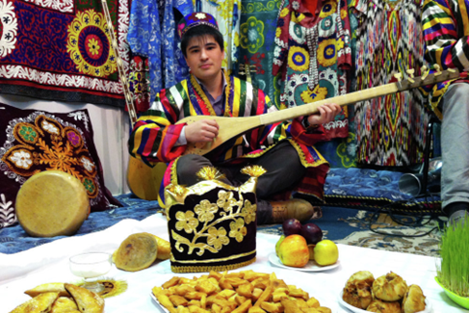
Региональный конкурс сочинений обучающихся с неродным русским языком "Моё Отечество". Культура узбекского народа
Узбекистон

Slide 7
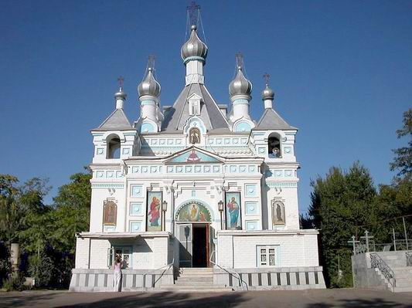
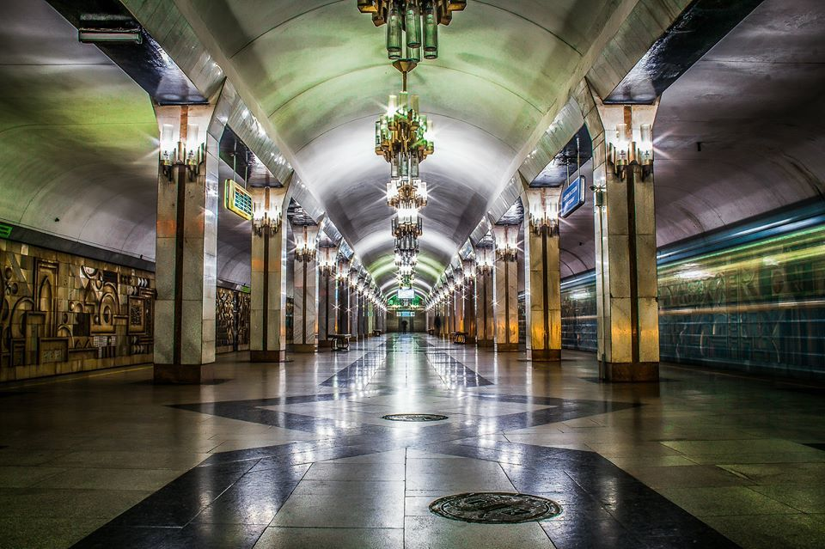
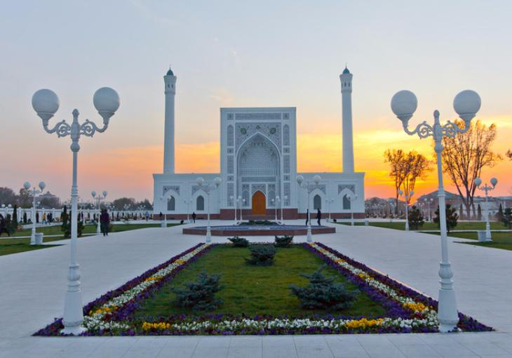
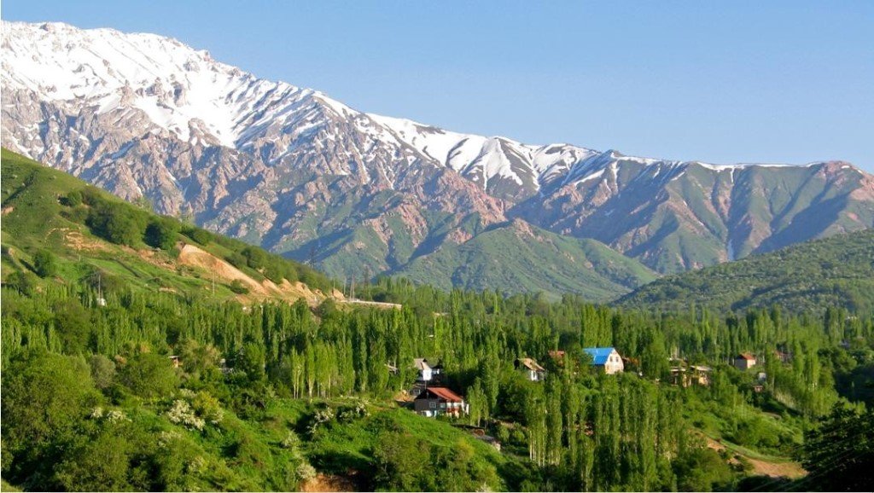
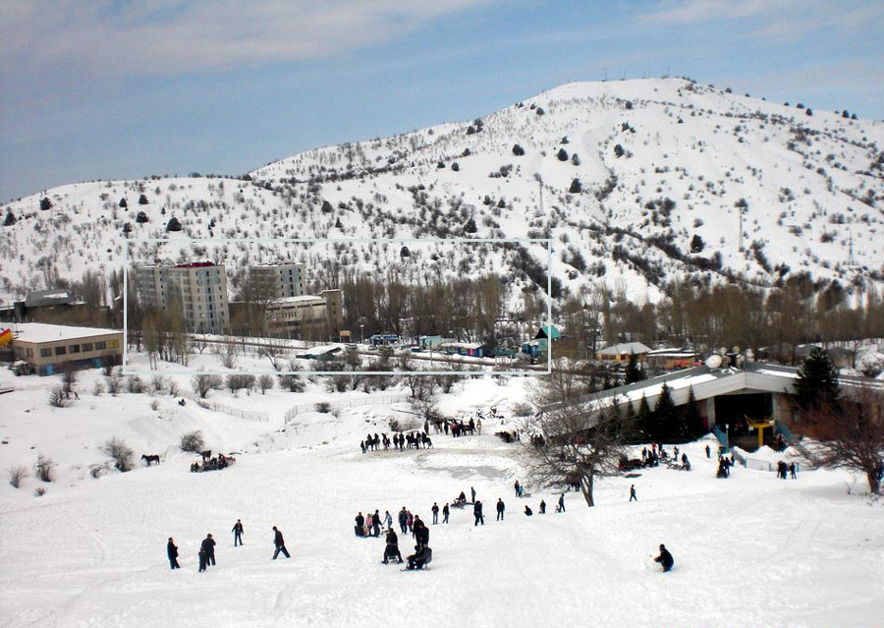
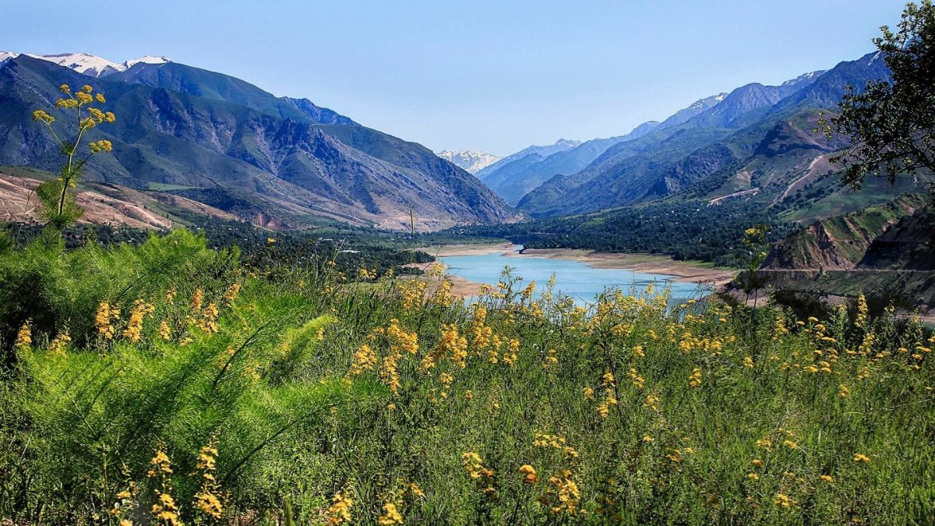
Достопримечательности Ташкента и его окрестностей
Храм
Александра Невского
Метро
Новая
мечеть Минор
« Узбекская Швейцария» -
Чимган – горнолыжный курорт

Slide 8
О малой родине - с любовью, о новой Родине – с уважением!
«Сейчас мы живём далеко от родных мест, но на столе, в вазе с фруктами, у нас обязательно лежит виноград – национальная гордость Молдавии. Вдали от Родины я часто вспоминаю наш «каменный цветок». Именно так переводится на русский язык название города Кишинёв.
Я любила гулять с родителями по его зелёным улицам, отдыхать в уютных парках, кататься на аттракционах, плавать на лодках на озёрах . Со временем я кое- что уже забыла. Но когда я вижу по телевизору или на каких-то праздниках молдавские танцы, мне кажется, что я вновь попадаю в добрую сказку - мою любимую Молдову.
Мне хорошо в России, у меня здесь много друзей. Но на летние каникулы я всегда езжу в Таджикистан.
Сейчас я, наверное, вас удивлю: по национальности я не таджик, а узбек. В моей родной стране эти два народа издавна живут вместе. А разговаривать комфортнее мне уже стало на русском языке. Сейчас он для меня является даже любимым предметом в школе.

Slide 9
Тайна имён детей- инофонов
1. Замира ( узб.)- «сердце, честь; затаённая мечта…»
2. Гульнара ( узб.)- «цветок граната»
3. Лазиз ( араб.)- «сладкий»
4. Алишер ( узб.)- « лев (тигр) Бога»
5. Арслан ( узб.)- «лев» ( самое распр.)
6. Бобуршох ( узб.)- «тигр» + «шах»
7. Сакинат –( араб.)- «терпеливая», «спокойная» или «умиротворённая».
8. Азимжон ( тадж.)- «великая душа», « великий богатырь»
9. Самира ( араб.)- « хорошо говорящая»
10. Хидоятхон ( узбек. или тадж.)- Хидоят - « дар, подарок, правильный путь» + Хон - « госпожа, повелительница»

Slide 10
Олимпиада для обучающихся с неродным русским языком. Что повторяем?
1. Ударение.
2. Род имён существительных.
3. Число имён существительных.
Склонение числительных.
Паронимы.
Многозначность слов.
Степени сравнения прилагательных.
Употребление в речи глаголов, деепричастных и причастных оборотов.
Морфемный состав слова.
Фразеологизмы

Slide 11
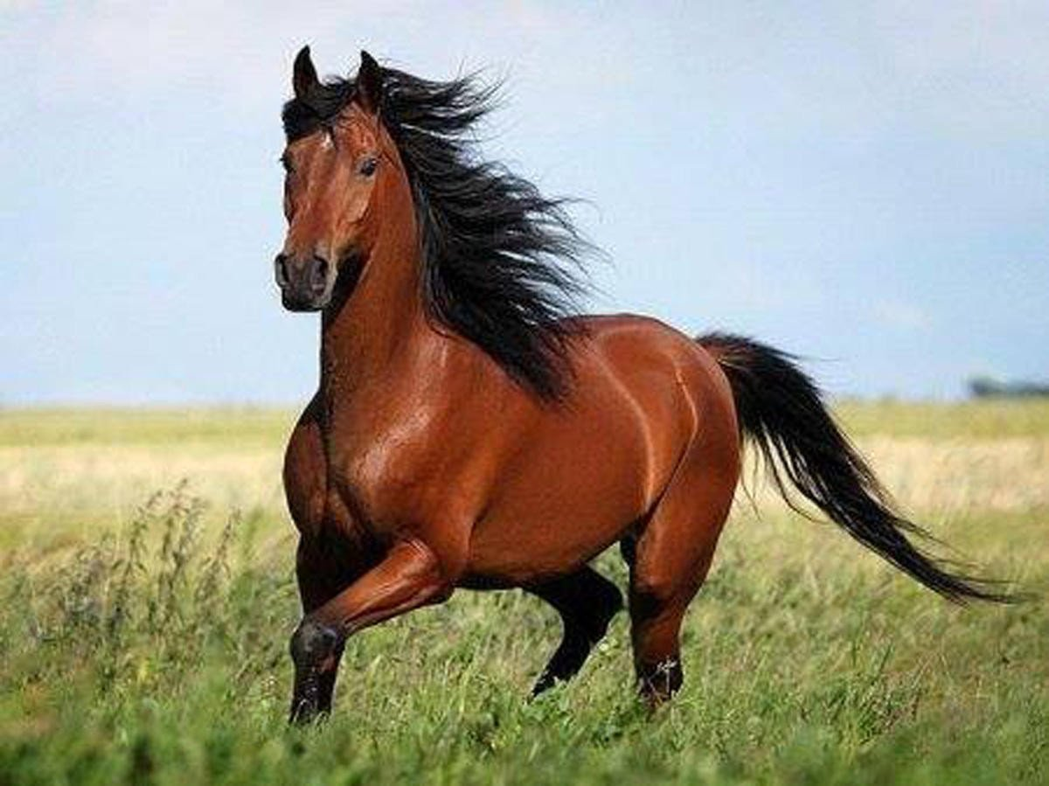
Игра « Домино народной мудрости» (подбери русские пословицы- синонимы)
Пословицы разных народов , например, таджикские | Русские пословицы- синонимы
1.Утром горы, вечером фонтаны | Утро вечера мудренее
2. Не откладывай сегодняшнюю работу на завтра
3.Нужный камень тяжести не приносит
4.Плохая привычка- горе души.
5. Сначала о главном.
6. Слепой слепого в тёмной ночи узнает.
7. Без трудов нет и заработка.
8. И хорошая лошадь иногда спотыкается
*Аспи пешкашро ба дандонаш нигохнамекунанд

Slide 12
Игра « Домино народной мудрости» (подбери русские пословицы- синонимы)
Пословицы разных народов , например, узбекские | Русские пословицы- синонимы
1. Настоящее не линяет, сливочное масло не портится
2. Ум не в возрасте, а в голове.
3. Время дорого, уйдёт- пожалеешь.
4. Ребёнка надо воспитывать с малых лет, а жену- с первого дня.
5. Один весенний день год кормит.
6. Дурные дела плохого человека опережают его на весту.
7. Каждый – к своему народу, а утка- к озеру.
8. Труд для умного- слава и честь, а глупому- горе и страдание.
9. Не откладывай сегодняшнюю работу на завтра.

Slide 13
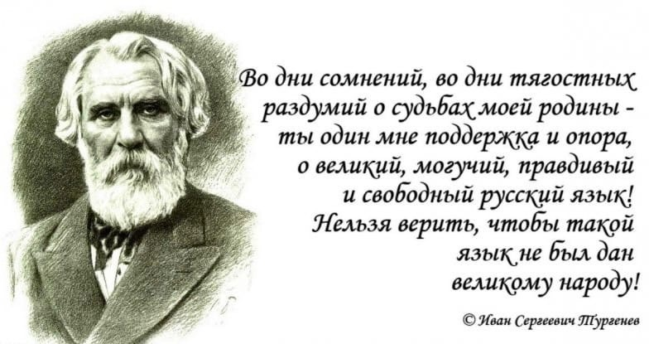
Конкурс чтецов для обучающихся с неродным русским языком «О великий, могучий, правдивый и свободный русский язык!»
Он твой наставник — великий, могучий, Он переводчик, он проводник, Если штурмуешь познания кручи, Выучи русский язык!
Сабир Абдулла, узбек. поэт

